Slide 1
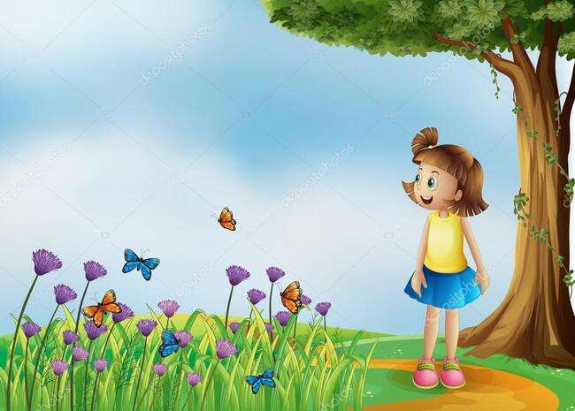
МБДОУ«Детский сад комбинированного вида №20»
Значение прогулок
для формирования
у дошкольников экологических представлений
Подготовила: Петранова Л.А

Slide 2

«Человек стал человеком, когда услышал шепот листьев и песню кузнечика, журчание весеннего ручья и звон серебряных колокольчиков в бездонном летнем небе, шорох снежинок и завывание вьюги за окном, ласковый плеск волны и торжественную тишину ночи, – услышал, и, затаив дыхание, слушает сотни и тысячи лет чудесную музыку жизни».
В. А. Сухомлинский.
В дошкольном возрасте усвоение основ экологических знаний наиболее перспективно, так как именно в этом возрасте ребёнок воспринимает природу очень эмоционально, обращает внимание на такие особенности природы, которые взрослый человек и не заметит. Ребёнок способен удивляться тому, что его окружает, задаёт массу вопросов о растениях, животных, насекомых. Он воспринимает животных и насекомых как равных, сочувствует им, сопереживает вместе с ними. Именно эта возможность должна быть использована как можно полнее в целях экологического воспитания.
НОД по основам экологии не должны быть скучными, наукообразными. Основные экологические понятия ребёнок может усваивать посредством самых разнообразных форм.
Одной из них является обычная прогулка со взрослым, где последний помогает сориентироваться в интересном, до конца не разгаданном, познавательном мире природы.

Slide 3
Значение прогулки в экологическом образовании детей дошкольного возраста
Удивительный мир природы… Он встречает ребенка морем звуков, запахов, сотней загадок и тайн, заставляет смотреть, слушать, думать.
В сердце каждого из нас с детства остаются нежные и щемящие воспоминания: узкая тропинка в лесу, пронизанном особым светом, наполненном звуками и запахами; тихий пруд с зелеными берегами и голубым отражением небес; золотистое поле пшеницы в знойный летний день; крошечный кузовок, доверху наполненный земляникой… Эти памятные картины согревают сердце во взрослой суетной жизни, соединяя тонкими невидимыми нитями с детством, где было так много света и красоты.
А если ничего этого не было и вы никогда не бродили по шелковым травам, не видели разноцветья лугов, не смотрелись в лесные озера-зеркала, не слышали соловьиных трелей, потому что детство было отгорожено от живой природы безразличным отношением к ней взрослых, дефицитом жизненного пространства, забором и строгим распорядком дня в дошкольном учреждении? К сожалению, обеднение природной среды не лучший признак нашей сегодняшней жизни.
Человек - часть природы, без взаимодействия с которой его жизнь не может быть полноценной. Благодаря природе развивающийся организм постепенно накапливает здоровье и силы. Мир природы и мир движений, объединяясь, становятся мощным средством разностороннего развития ребенка в условиях психологического комфорта.
Во всех группах детского сада для ознакомления детей с природой широко используются прогулки. Прогулки имеют большое воспитательно-образовательное значение: они обеспечивают непосредственное общение детей с природой в разные сезоны, активную деятельность. Воспитатель имеет возможность показать детям предметы и явления природы в естественных условиях, во всем их многообразии и взаимосвязях, формировать конкретные представления о насекомых, растениях, о сезонных явлениях, о труде человека, преобразующего природу; он вводит ребят в жизнь родной природы, учит их приглядываться, подмечать ее особенности. Это способствует воспитанию любознательности, наблюдательности, пытливости. Прогулки доставляют детям большую радость, оставляя часто неизгладимый след в их сознании. На основе впечатлений, полученных в процессе наблюдений, воспитывают любовь к родной природе.

Slide 4
Итак, мы приглашаем вас на прогулку по четырем временам года. Мы попробуем вас удивить и заинтересовать. Ведь как известно, всё интересное рядом. А повод к открытию можно найти прямо под ногами…

Slide 5
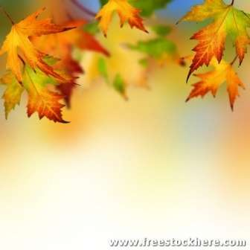
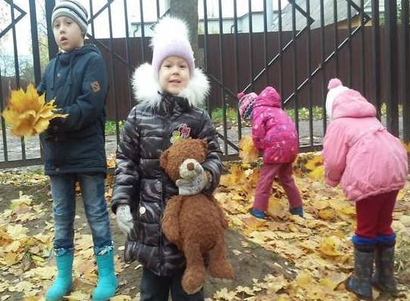
Наступила осень. Пора дождей и листопада, пора разноцветных зонтиков и резиновых сапожек, пора прохладных солнечных деньков и неповторимого, красочного великолепия природы

Slide 6
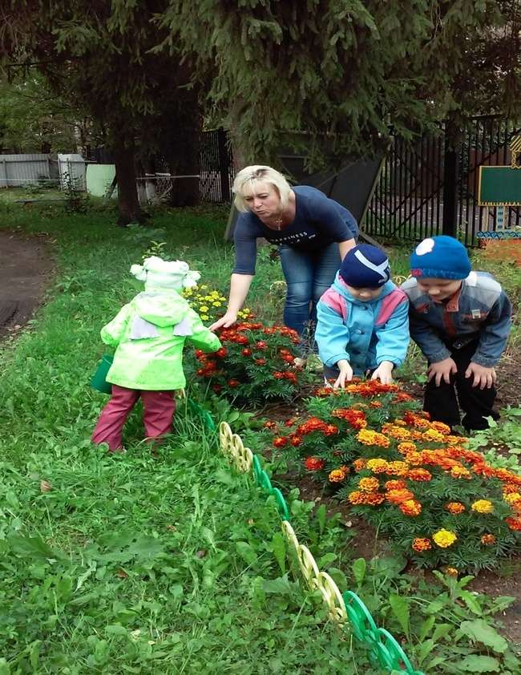
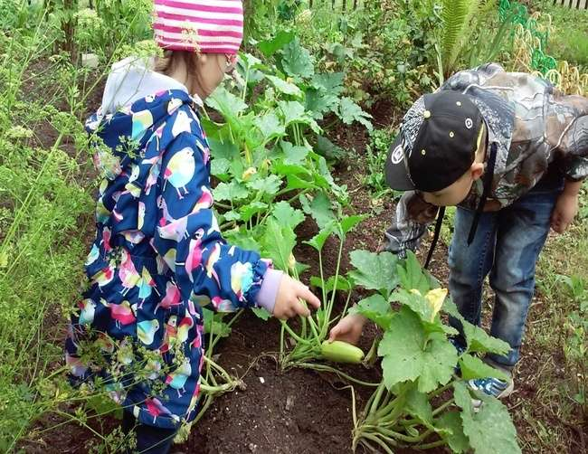
Ух , даже дух захватывает! Вокруг столько всего! В огородах и полях созревает урожай. Огромные тыквы, кабачки ещё тут и там виднеются на грядках. Наливные яблочки просятся в корзинки. На клумбах пестреют шапками разноцветные бархатцы. Кусты гортензий отяжелели от собственных шапок бело-зелёных соцветий. Яркими жёлтыми помпонами разметались на клумбе «золотые шары».

Slide 7

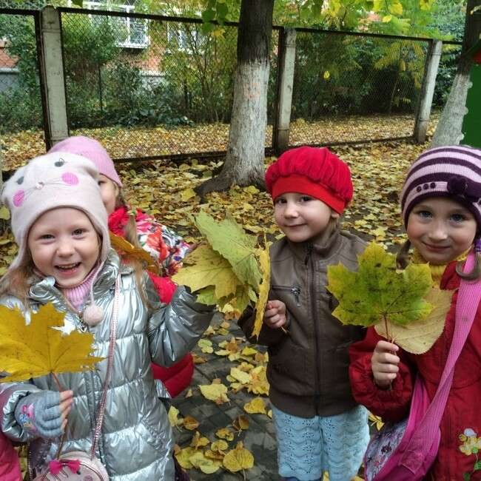
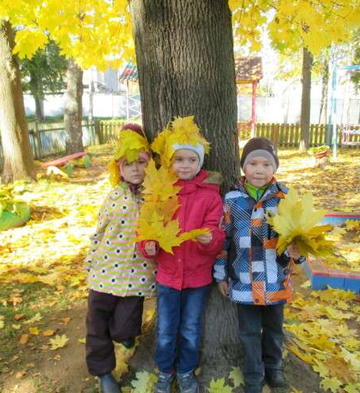
А в лесах, парках и скверах особая атмосфера осени. Можно целый день бродить по тропинкам и любоваться великолепием и буйством красок природы, где смешаны все всевозможные цвета осени. А листья, которые летят, кружатся, падают золотым листопадом с деревьев? Ими можно любоваться бесконечно! Мы с ребятами решили проследить за путешествием осенних листьев.

Slide 8
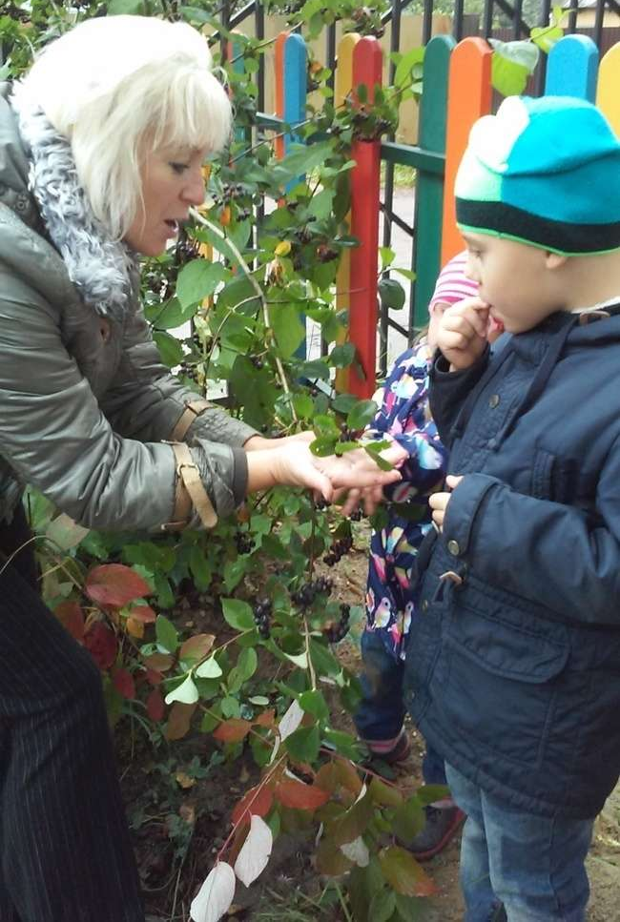
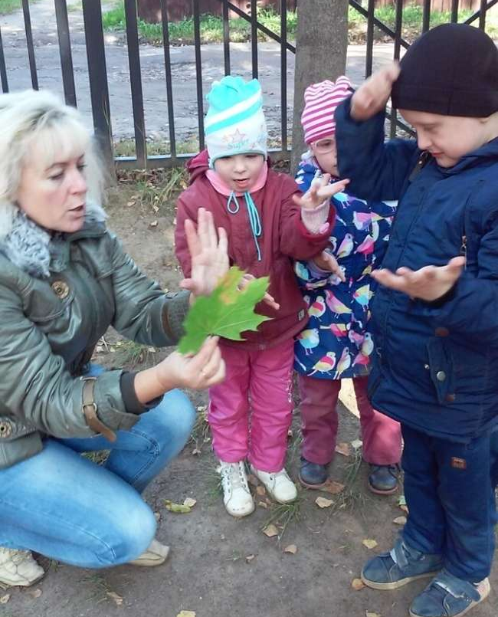
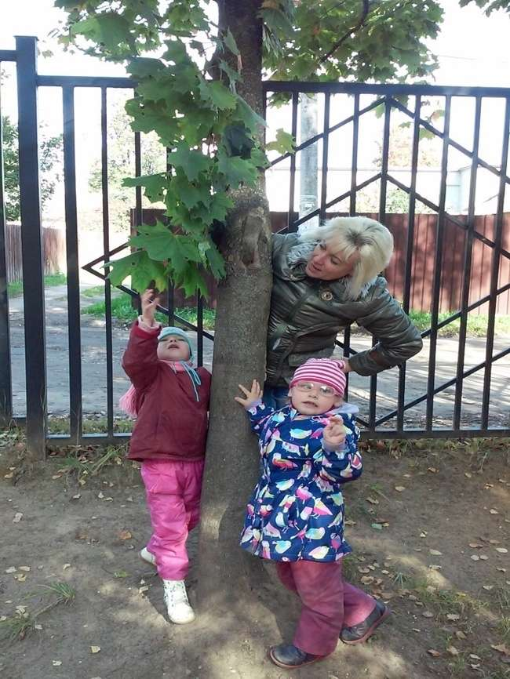
Свои наблюдения мы начали ранней осенью, в сентябре, когда листва на деревьях была ещё совсем зелёной. Мы бродили между кустами, деревьями, вспоминали их названия, рассматривали листочки, сравнивали их по форме и размеру.

Slide 9
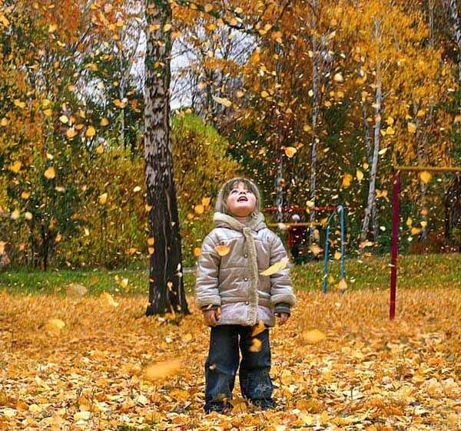
Осень, наконец, развела свои краски и изменила природу до неузнаваемости! Берёзки заблистали желтыми монетками. Листья на кусте чёрной рябины стали ярко-красными. А клён вообще было не узнать. Он стоял величаво растопырив свои лапы листья и сверкал всеми цветами осени. Тут и ветерок-проказник оживился. Стал с листочками играть, стал с деревьев их срывать и они полетели – жёлтые, коричневые, красные, зелёные! Начался настоящий листопад!

Slide 10
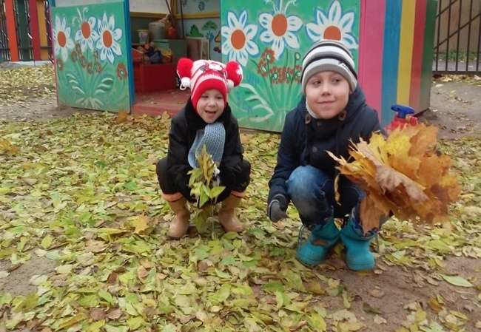
Вышли мы на прогулку, а участок весь в листве утопает! Все лавочки, все дорожки запорошила осенняя метель. Песочница и та скрылась под толстым слоем листвы. У нас под ногами лежали, шуршали разноцветные листочки. Неужели на этом всё, подумали мы. Неужели эта красота, лежащая под ногами больше никому не принесет радости? Как быстро закончилось их путешествие…. Собрав всю свою фантазию и выдумку мы решили продлить осенние приключения листочкам…

Slide 11
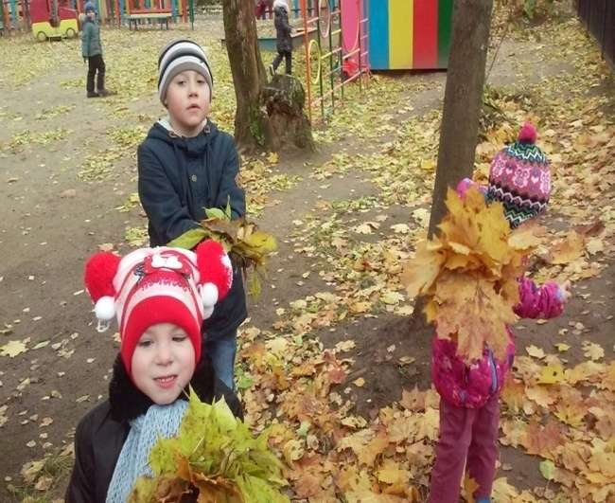
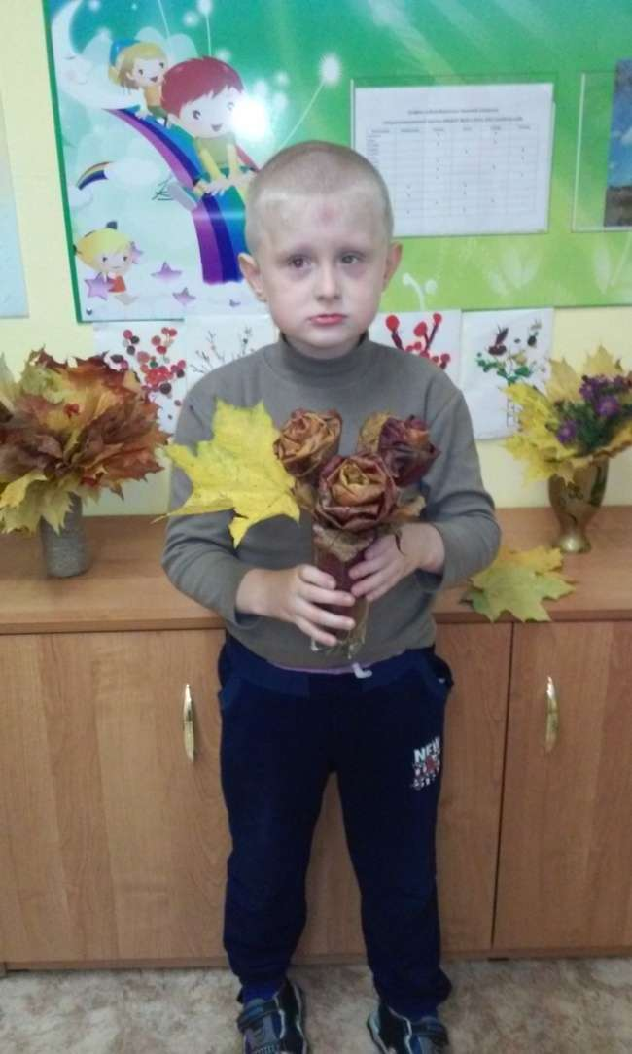
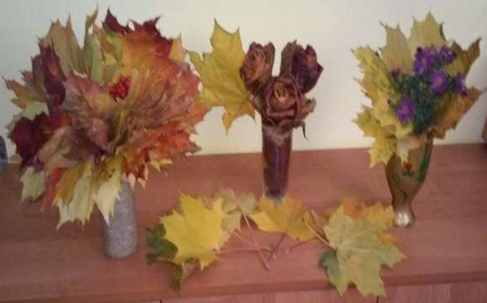
Для начала мы решили набрать красивых листьев и украсить свою веранду на участке
А в группе организовали выставку на лучший осенний букет. В этом нам помогли родители.

Slide 12
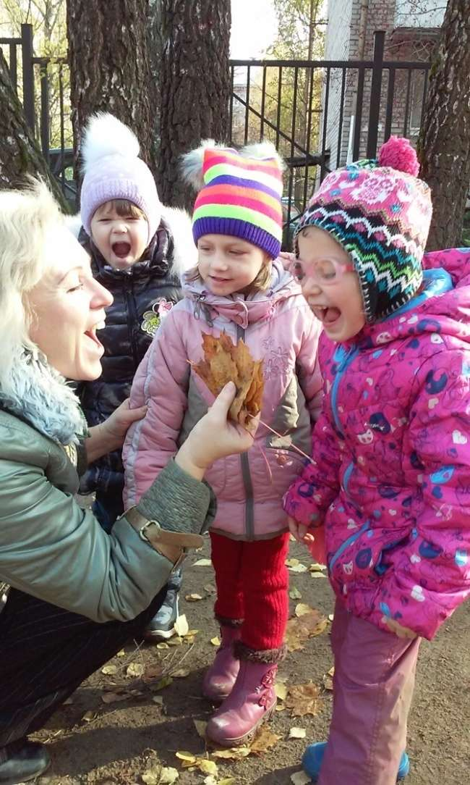
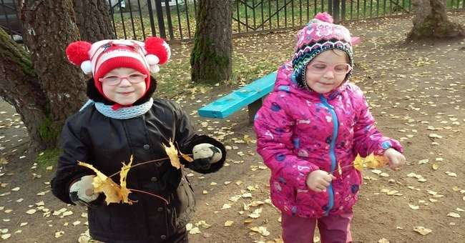
А ещё с листочками можно играть!
Нанизав листочки на палочку можно получить «шашлык кленовый» и «шашлык берёзовый»
И понарошку попробовать «осенний сендвич»

Slide 13
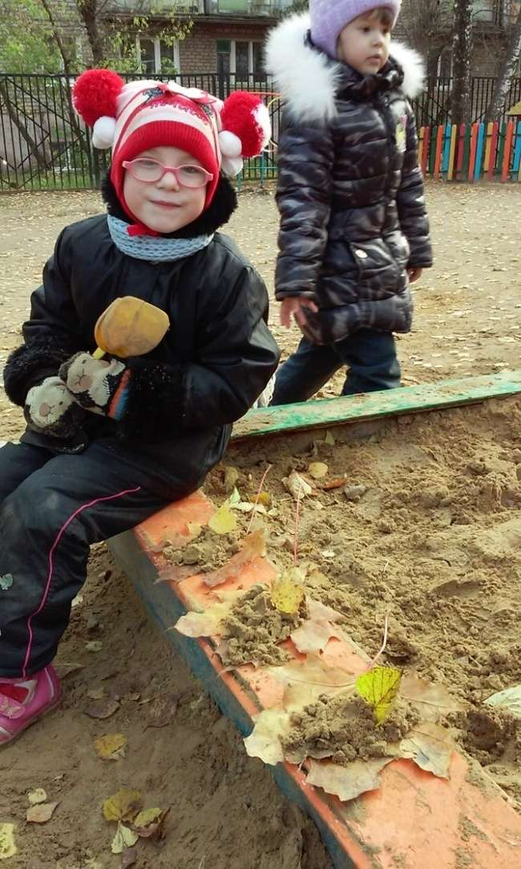
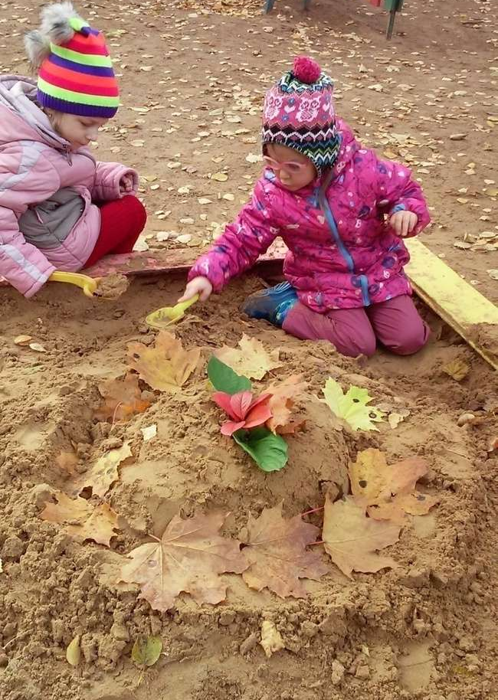
Для друзей мы испекли праздничный пирог. Яркие зелёные и красные листья с черной рябины и рыжие листья клёна придали нашему изделию особенный аппетитный вид
Кленовые листочки можно использовать как тарелочки, а берёзовые и дубовые как украшения для песочных пирожных

Slide 14
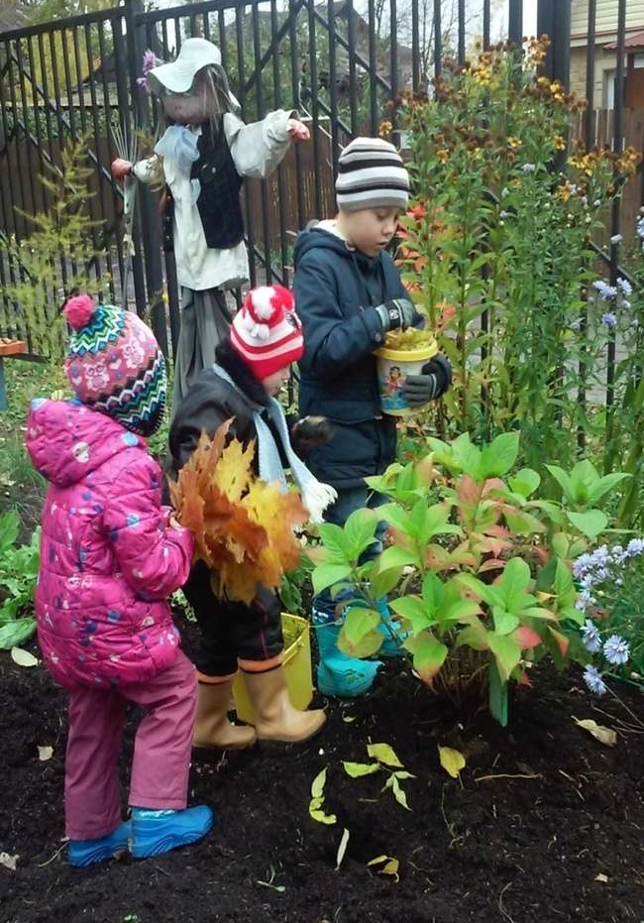
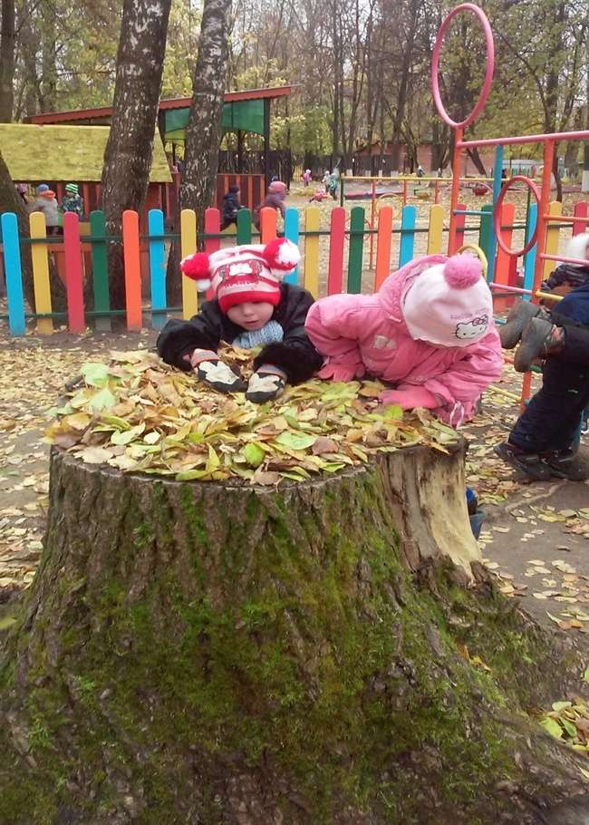
Ещё мы подумали о том, что осенние листочки могут принести не только радость, но и пользу
Мы укрыли маленький кустик гортензии теплым одеялом из листьев
…. и пеньки на своём участке. Пусть им тоже будет тепло, ведь они же старые….

Slide 15
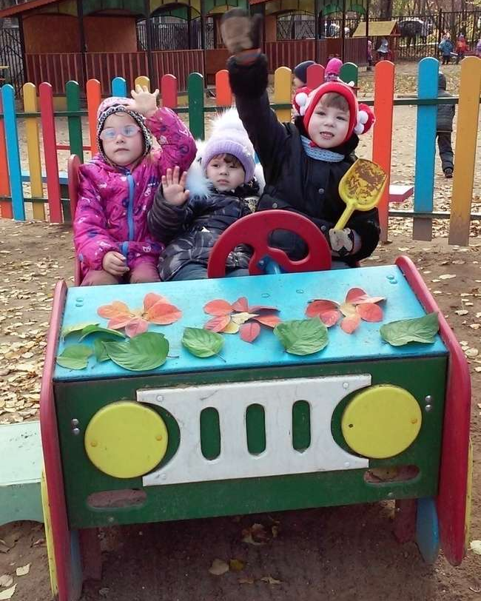
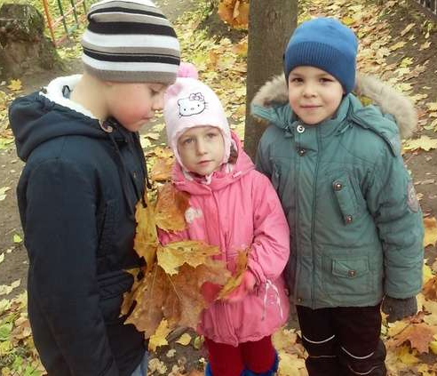
Сделали мы подарок и нашему автомобилю на котором все любим кататься. Украсили его цветами из ярких листьев чёрной рябины. Всем понравилось!
На этом путешествие осенних листьев не закончилось. Нам было интересно их рассматривать, ощупывать, складывать. И мы пригласили листочки в нашу группу, поучаствовать в наших занятиях….

Slide 16
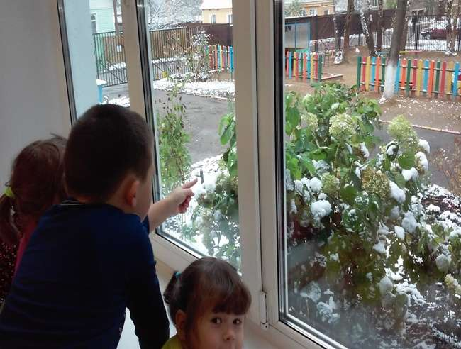
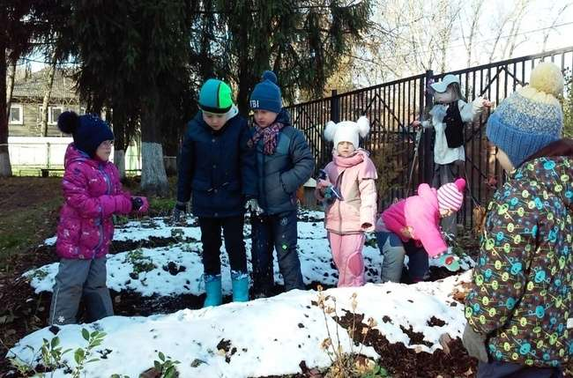
Каждый день мы узнавали что то новое о природе. А листочкам находили не только новое применение, но и интересное продолжение их жизни. А однажды, в конце октября, выпал первый снег…. Мы смотрели в окно и удивлялись неповторимой красоте природы!
А потом мы вышли на прогулку. Первый снег припорошил землю. Он лежал на кустах, деревьях, заборе..

Slide 17
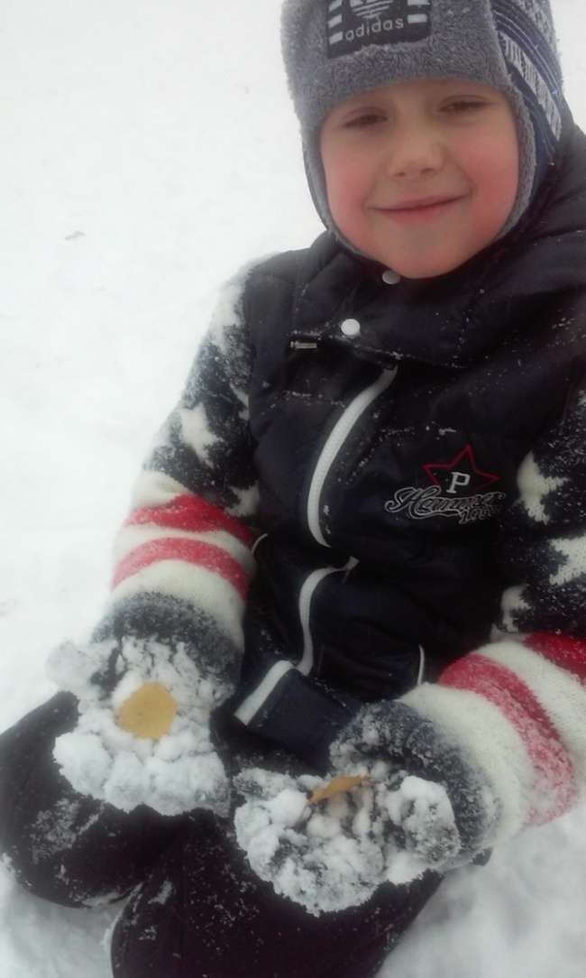
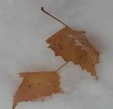
Листочки, оставшиеся на земле, уже не были такими красивыми и разноцветными. Холод сковал их и покрыл инеем. В наших руках листочки сразу же оттаивали и делались мокрыми. Только на кусте гортензии листья оставались по прежнему зелёными. Но от холода и они обвисли, как будто куст давно никто не поливал. Это так лёгкий морозец постарался.
Ну что ж, пришло время поздней осени! Время холодов, морозцев и первого снега. А с листочками мы ещё продолжим свои игры и встречи пока зима не покроет всю землю снежным покрывалом.
На снегу из листочков можно выкладывать разные фигуры и узоры. А сухие маленькие листочки от берёзы можно использовать как монетки для игры в магазин или билетики для игры в транспорт.

Slide 18

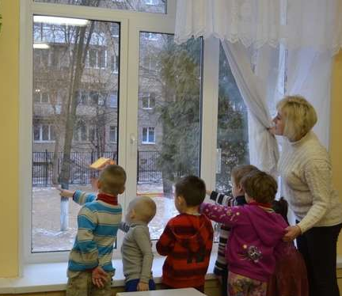
Вот и зима пришла!!! Скоро всю землю укроет снегом и природа уснет до весны!!!

Slide 19
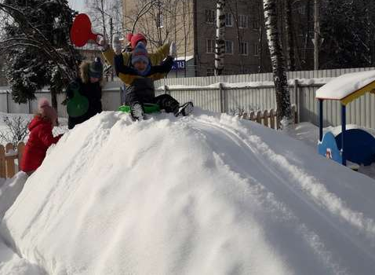
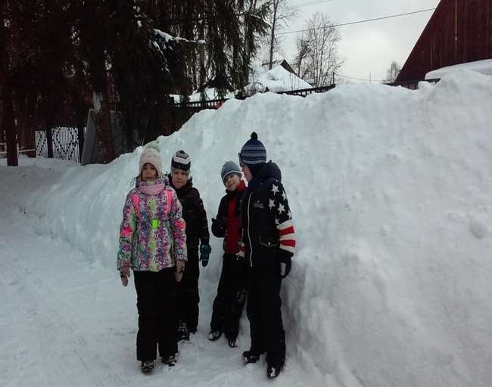
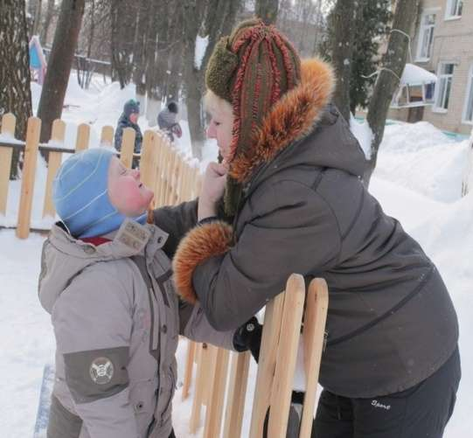
Намела метель сугробы, укрыла крыши домов снежными шапками, запорошила дорожки снегом. Настоящая зима!!!
Ух силён мороз,
Щиплет щёки, щиплет нос!
Я мороза не боюсь, я морозу улыбнусь!!!

Slide 20
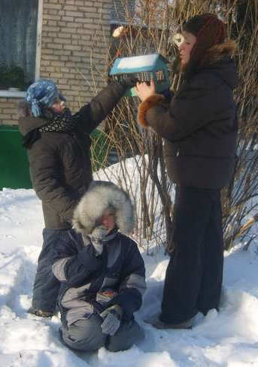
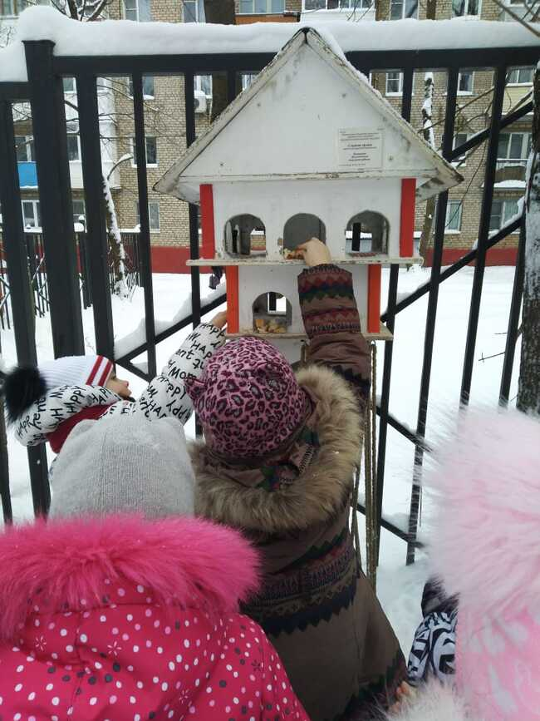
Зимой у нас хлопот не меньше, чем в любое другое время года
Надо птицам помочь, им теперь корма не найти. Спасают птиц от голода наши зимние столовые - кормушки

Slide 21
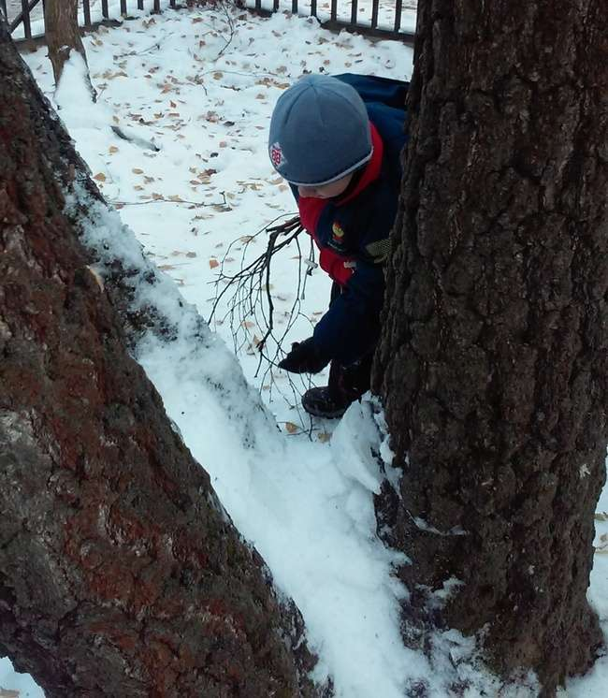
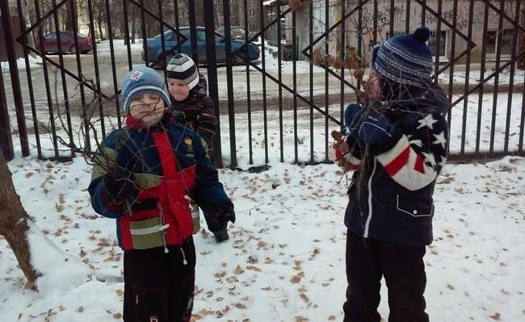
Наведем порядок на участке, соберем разбросанные зимним ветром веточки
А если к веточкам присмотреться, то можно увидеть на них маленькие почки.
Это домики, где зимуют будущие листочки. Мы веточки соберём, в группу принесём, в воду поставим, на время так оставим… А потом посмотрим, что дальше произойдет..

Slide 22
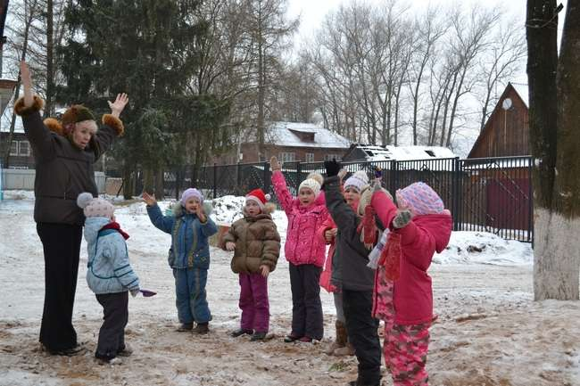
Посмотрели мы на старые тополя вдали как они от зимнего, студеного ветра гнутся и качаются и однажды сами решили превратиться в деревья: ноги вместе - это ствол, руки вверх -это ветки дерева. Постояли, покачались, руки устали, ноги вместе не стоят… Только так понимаешь, как трудно быть деревом…

Slide 23
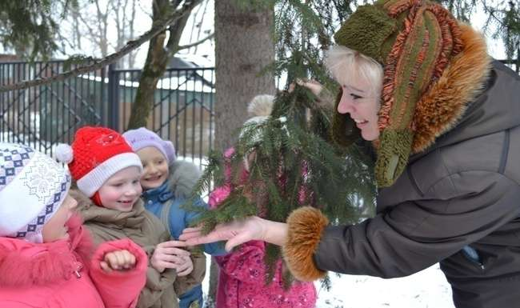
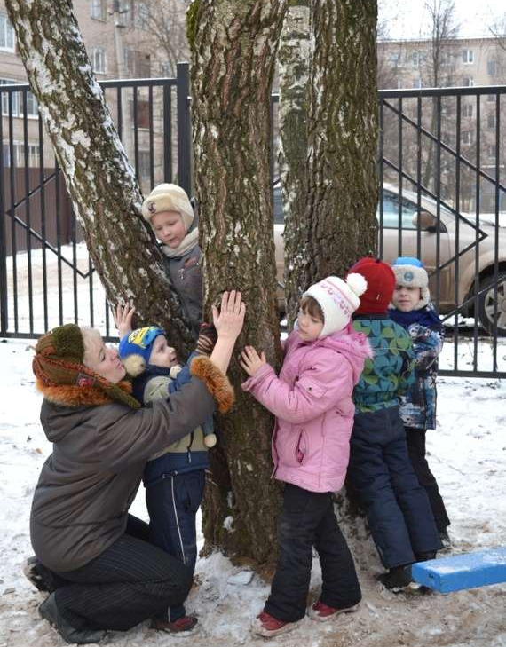
А вы никогда не задумывались, как зимуют деревья?
Снег их корни укрывает, ветер кроны их качает. Деревья сонные стоят и стоя спят и стоят спят..
Ёлочке морозы нипочём! Она зимой еще зеленее стала и ароматнее
А берёзоньки наши отдыхают. Кора у стволов деревьев холодная, обледенелая..

Slide 24
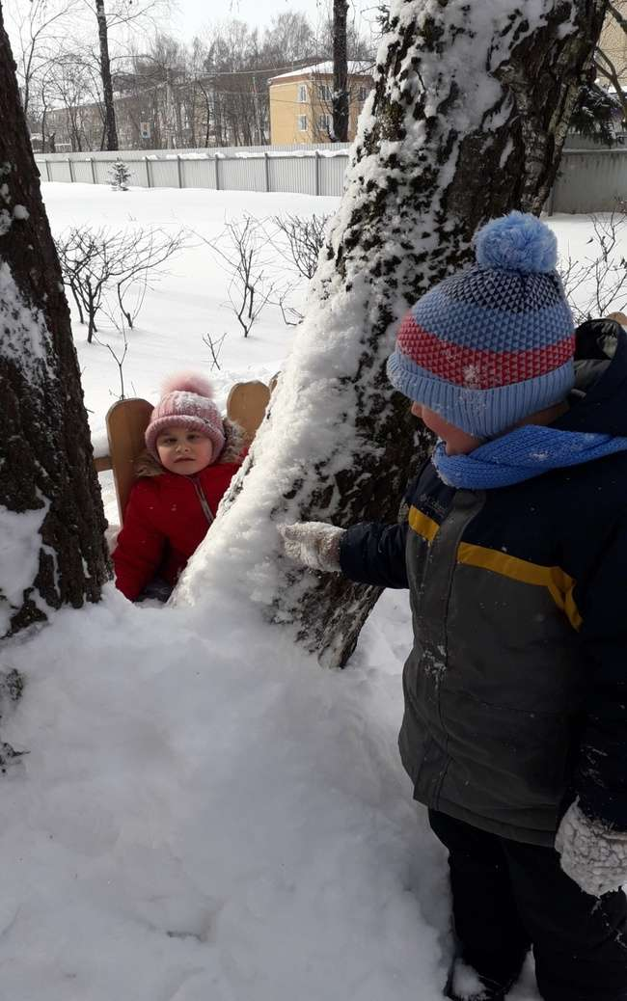
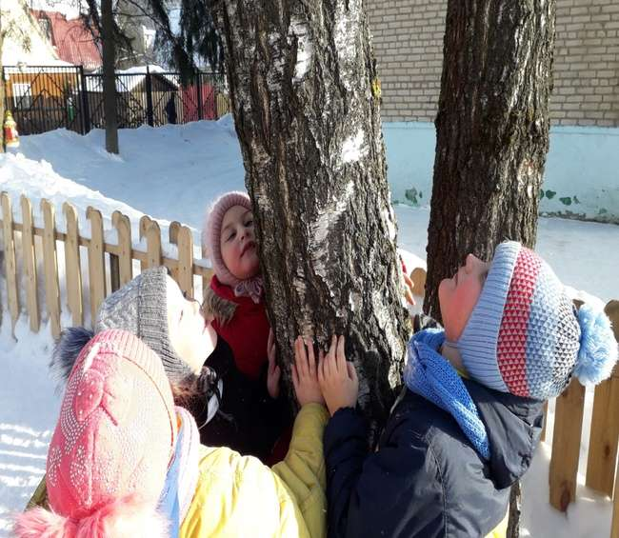
Намела метелица сугробов высоких, укрыла наше деревце теплым , снежным одеялом
Что тебе снится , русская красавица, как зимуется?

Slide 25
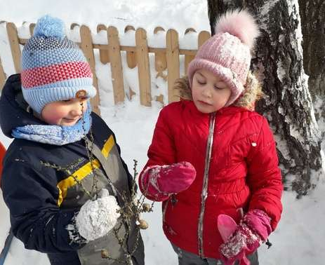
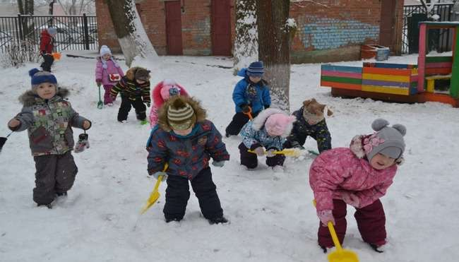
В морозный денёк можно сделать много зимних находок. Мы копали, копали и выкопали из под снега веточки лиственницы. Пригляделись, а на веточках шишки сидят, да так крепко! Решили сделать зимний букет и украсить им нашу веранду.
Мы придумали игру «Копатели-искатели»
В снегу можно отыскать много чего интересного - прошлогодний листочек, веточку от дерева или замерзшие ягодки рябины..
А кто то даже потерянную варежку нашёл. Вот какой полезной наша игра оказалась!

Slide 26
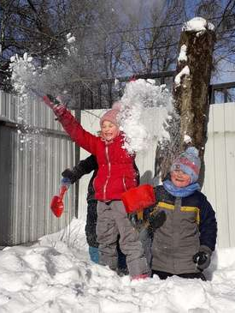
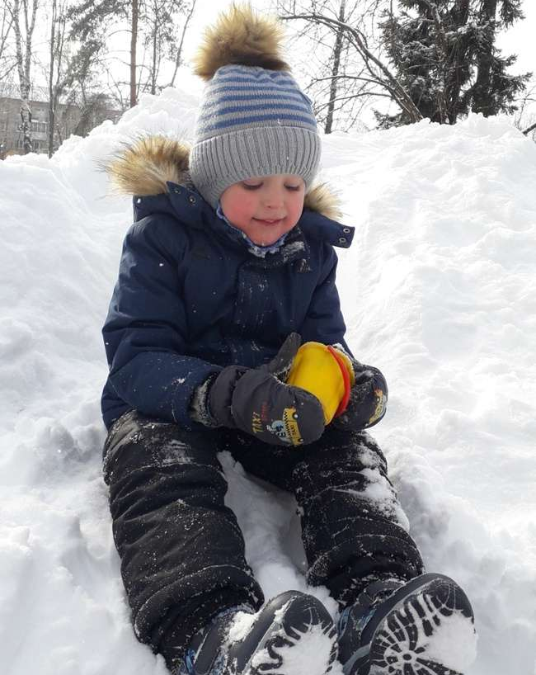
Мы сравнили осень и зиму : осенью салют из листьев, зимой салют из снега; осенью куличики песочные, зимой снежные!

Slide 27
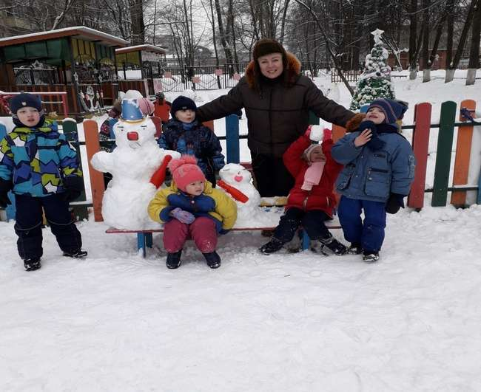
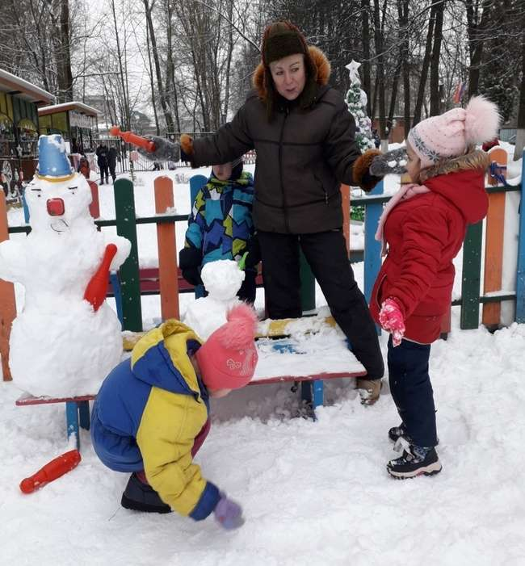
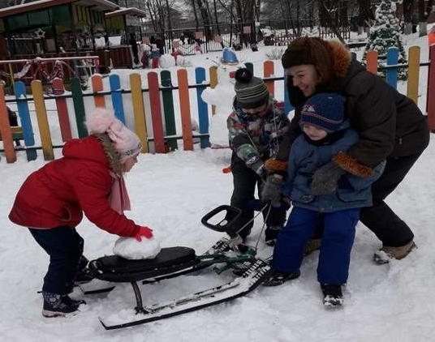
Снег февральский мягкий, мягкий мялся под рукой, но как раз для снежной бабы нужен нам такой!!!

Slide 28
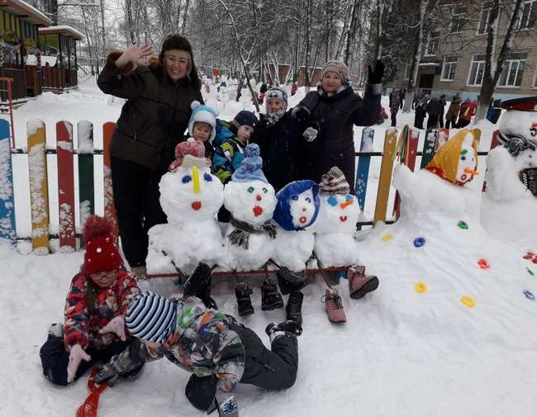
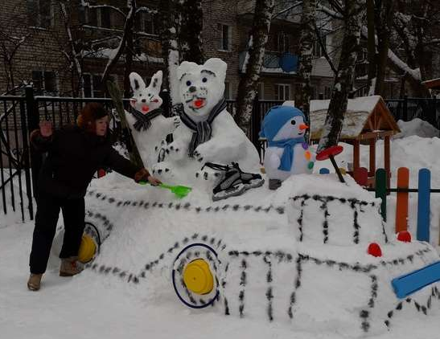
Летом мы строим из песка, а зимой лепим из снега.
Немного выдумки и фантазии и глаз не оторвать от наших снежных фигур!
Работая со снегом мы сделали для себя маленькое открытие : из снега лепить можно только тогда, когда оттепель, а в мороз он рыхлый, пушистый, рассыпчатый!!

Slide 29
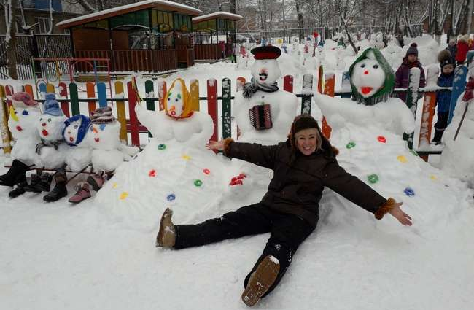
Вот такая она зимушка зима!
Снежная, морозная, весёлая, забавная, игривая, красивая и детьми любимая!!!

Slide 30

Март
То мороз, то лужи голубые,
То метель, то солнечные дни.
На пригорках пятна снеговые
Прячутся от солнышка в тени.
Над землёй- гусиная цепочка,
На земле —проснулся ручеёк,
И зиме показывает почка
Озорной, зелёный язычок.
После долгой морозной зимы наступила долгожданная весна!!! Ярко светит солнце, щебечут на разные голоса птицы, дни стали длиннее, вечера светлее. Так и тянет на улицу!!!

Slide 31

Но стоп! Теперь другая сторона весны: кругом грязь, слякоть, грязные сугробы, широкие лужи. Ни проехать, ни пройти, ни погулять с ребёнком. А солнце , голубое небо так и манят на улицу! Что же делать?
А что, если вместо назиданий «Не лезь!», «Не трогай!», превратить прогулку с малышом в увлекательное путешествие в мир природы ?

Slide 32


С самого начала конечно же нужен позитивный настрой. Я стараюсь заинтересовать детей и вызвать у них интерес предстоящей прогулкой
Мы любуемся из окна просыпающимся утром, вспоминаем какое время года теперь на дворе, какие весенние месяцы дети знают и конечно же приметы по которым можно угадать данное время года.
Затем я предлагаю детям отправиться на прогулку и отыскать там следы весны!!!
Итак, надеваем тёплые резиновые сапожки и перчатки не промокашки, берём лопатки и на весенний воздух!!!

Slide 33



Отправляемся в путешествие
«По следам весны!»
Обсуждение маршрута.
А вот и первый след:
Снег стал совсем уже не тот, что был зимой. Он потемнел, стал серым, очень сырым, мокрым, колючим.

Slide 34


Следом и второй след нашли. На нашем участке появилась первая проталинка!!! Солнышко землю пригрело – снег и растаял!!!
Ой, ребята, все сюда!
Тут кругом вода, вода!!!
Лужи разные какие:
Маленькие и большие,
Мелкие, глубокие,
Узкие, широкие!
А водичка холодна,
Снега талого полна!!!

Slide 35


Мы нашли листочек который родился прошлой весной! Он был мокрый, коричневый и весь в пятнышках. Он был такой дряхлый, что мы не смогли сразу определить с какого он дерева. Ребята назвали его – листочек старичечек!
Снежное покрывало,
На нашей клумбе лежало.
Весна пришла,
Покрывало приподняла.
А под ним цветочков
Зелёные листочки.
Это ли не чудо!!!

Slide 36


Солнце прячется за тучки: Прячет ножки, прячет ручки, Прячет лучики в подушки, Прячет щечки, прячет ушки. Прячет голову большую
И прическу золотую. Натянуло одеяло -- Нам без солнца грустно стало.
Мы нашли ручеёк подо льдом!!! Надо его освободить от ледяного плена, а то он стал в лужу превращаться…

Slide 37

Здравствуй берёзка!
И ты весну встречаешь? Мы и на тебе следы весенние нашли:
Ствол твой от морозов оттаял и стал тёплым!

Slide 38


Просыпайтесь все жучки,
После зимней стужи,
Выползайте поскорей
Посмотреть на лужи!!
Кто там в ветках заблудился,
Ветер или , может, птица?
Там ворона на суку
Клювом дёргает кору!

Slide 39

А ещё ,кое где, берёзка сок пустила. Он стекал узенькими ручейками по коре дерева. Ой, берёзонька, торопишь ты весну, не время тебе ещё нас соком угощать!!!

Slide 40


А здесь весна от души наследила:
Снег в воду превратила!
Кто по её следам ходил,
Тот ноги точно промочил!!!
Вкусным был зимой снежок
Когда лепили пирожок.
А теперь не видный
И не аппетитный!!!

Slide 41


На снегу иголочки
От зелёной ёлочки;
Палочки, соринки
И от наста льдинки.
Под ногами лёд, вода-
Значит здесь прошла весна!!!

Slide 42

Путешествие продолжается !
Оказывается снежное покрывало не только на нашей клумбе лежало!

Slide 43


Каждый день мы наблюдали за тем, как солнышко припекало. От его тепла чёрные проталинки появлялись то тут то там. А сегодня мы нашли зелёную проталинку-это травка под снегом пряталась. Тёплые лучики снег растопили, травку из снежного плена освободили! Травка просыпайся, весну встречать поднимайся!
С приходом зимы снег потемнел стал рыхлый, колючий и совсем «несъедобный»

Slide 44


Здесь весна шагала тёплыми шагами.
И в следочках от весны
Лужи тёмные видны!!!

Slide 45

Очень ярко светит солнце,
Греет ласково и нежно. Рано утром нам в оконце
Заглянуло спешно. Прикоснулося лучом
К розовой щеке,
Осветило все кругом. Луч — сожму в руке!
Я его не отпущу,
Пусть ладонь мне греет. В нем я лето отыщу,
Не всякий так сумеет.

Slide 46


Мы навестили старый пенёк. Он тоже весну встречал. Принарядился- оброс сочным , зелёным , пушистым мхом. Мы пенёк потрогали- тёплый, мох погладили- мокрый..
Солнце зиму растопило,
Разбудило ручеёк
Он помчался, что есть силы
По забору, наутек
Я кораблик запускаю,
Ручей в море превращаю…..

Slide 47

На солнышке согрелся куст,
Подтаял от тепла.
Кругом светло, звенит капель,
В саду у нас весна!!!
Жемчужинки слетают вниз:
«А ну, ловите нас!»
Весь в дырочках, от светлых брызг
Под веткой хрупкий наст!!!
Весной всегда можно найти много интересного в том, что тебя окружает. Ведь весна –это время, когда природа и всё живое просыпается после долгих холодов. А вы попробуйте найти чудо посреди серых сугробов и слякоти, в пасмурный весенний день? Мы его нашли…

Slide 48


Наконец наступило долгожданное лето-пора тёплых и жарких денёчков! А ещё это время для путешествий и новых познавательных открытий. Не упустите этот период в жизни ребенка, покажите ему всю красоту природы и её обитателей в это тёплое время года

Slide 49


Все летние цветы - необычной красоты! В цветнике цветы ухоженные, яркие и крупные. А если на луг придти? Там больше травы зелёной, сочной, душистой, а цветочки мелкие и нежные…

Slide 50


Все дети очень любознательные. Предложите им стать во время прогулки маленькими исследователями. А повод к открытию можно найти даже под ногами..

Slide 51


Не каждый день в ладошке лягушонка держишь. Тут и вправду задумаешься, как он такой маленький и так высоко и быстро скачет? Я только бегать быстро умею…
Давай лягушонок ты меня прыгать высоко научишь, а я тебя бегать…
На прогулке можно познакомить малыша с необычно красивыми цветами…

Slide 52


Если вам повезёт встретиться с улиткой, понаблюдайте за ней. Оказывается, это очень пугливое и осторожное существо. А домик у улитки о-о-очень вместительный- и ножки и рожки помещаются…
Между прочим, муравьи свой домик не только из соломинок и хвоинок строят…

Slide 53

Лето- время купания. И необязательно рядом должна быть речка
Вода в луже тёплая, прозрачная.. И если присмотреться, то можно увидеть на дне маленького водоёма всякую живность - жучков, червячков..

Slide 54


А если просто устроить экскурсию по территории детского сада?
Ведь можно много интересного найти..Мы гриб причудливый на дереве обнаружили - чага называется! Как буд - то тарелку в дерево кто то воткнул Бывает же такое чудо!!!
В глубине деревьев притаился
старый пень. Многое он на своём веку повидал, много тайн разных хранил. Одну тайну и мы узнали. Оказывается, пень долгое время служил домиком для какой то птицы . В его дупле ребята нашли старое птичье гнездо..

Slide 55


Деревья, они такие разные!!!
Если бы деревья умели разговаривать, сколько бы интересного мы от них узнали! Ведь многим деревьям не один десяток лет.
По мощной коре, по толщине и высоте ствола можно догадаться, что такое дерево повидало на своем веку много чего интересного!

Slide 56


Земля матушка тоже много интересного таит. А помочь найти в земле чудо помогут конечно же раскопки…

Slide 57

И куда же летом без песка!!! Из него можно лепить, строить . Его можно пересыпать, просеивать . По нему можно и хочется бегать, но только босиком…

Slide 58

Уважаемые педагоги!
Мы показали и рассказали вам как можно с пользой, весело и интересно использовать обычную прогулку в детском саду для формирования у дошкольников экологических представлений. Обычные листочки, веточки камушки, которые у нас под ногами, могут стать богатым материалом для изучения мира природы и развития творчества у дошкольников. А ещё все это можно сортировать, считать, сравнивать, сочинять про них загадки и сказки, использовать как предметы заместители в играх на прогулке. Да мало ли ещё чего! Стоит только остановиться , поднять с земли опавший листочек и начать фантазировать…..
Весёлых и познавательных вам прогулок!

